Slide 1
ISO无下水管道厕所卫生处理标准的 全球进展 及在线资源
ISO 30500与ISO 24521
演示者姓名
组织
日期
位置

Slide 2
2分钟内讲解卫生标准
English
Français
Português
中文
Notes:
请您观看用您选择的语言讲解的2分钟卫生标准视频：
Sanitation Standards Explained in 2 Minutes (English Subtitles) https://www.youtube.com/watch?v=DhNaJqEZvoM&feature=youtu.be
Normes d'assainissement en 2 minutes (sous-titres Français) https://www.youtube.com/watch?v=Gxl_DB-peqc
Normas de saneamento em 2 minutos (legendas em Português) https://www.youtube.com/watch?v=9TJPg1AkoJ0&
Sanitation Standards Explained in 2 Minutes (Chinese subtitles)/ 两分钟了解卫生标准 （中文字幕）https://www.youtube.com/watch?v=ASPT3YMJdNo 或https://v.youku.com/v_show/id_XNDc4MzA0OTkyOA==.html?spm=a2hbt.13141534.app.5~5!2~5!2~5~5~5!2~5~5!2~5!2~5!2~5~5~A
请在此处查看所有视频：https://www.youtube.com/user/ansidotorg/playlists?view=50&sort=dd&shelf_id=5

Slide 3
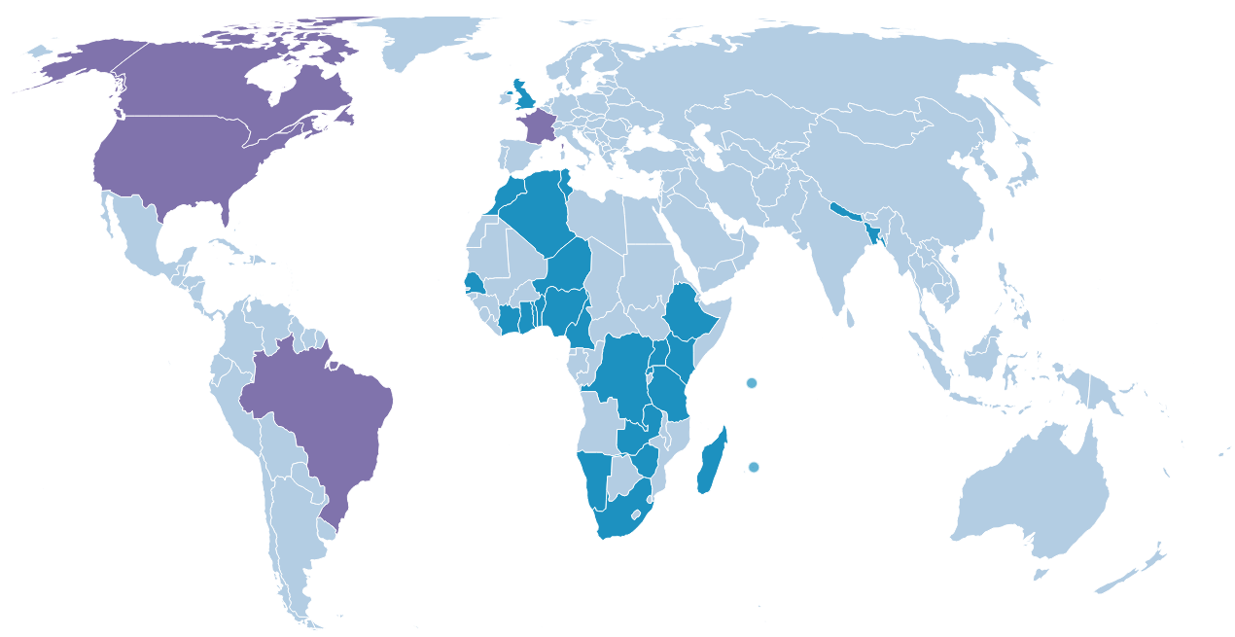
ISO 30500和ISO 24521的国家采用情况
截至 2024 年 2 月 26 日采用的国家/地区地图
图释：
已采用ISO 30500
已采用ISO 24521
已采用ISO 30500和ISO 24521
Notes:
请访问：https://sanitation.ansi.org/Standard/StandardAdoptionMap 以获得最新地图

Slide 4
ISO 30500标准国家采用情况详情
阿尔及利亚，2019年11月
孟加拉国，2019年8月
贝宁，2019年8月
喀麦隆，2019年11月
加拿大，2019年11月
科特迪瓦，2019年6月
刚果民主共和国，2019年6月
埃塞俄比亚，2021年1月
法国，2018年11月
加纳，2019年12月
肯尼亚，2020年4月
马达加斯加，2020年6月
毛里求斯，2020年9月
纳米比亚，2020年9月
尼日尔，2020年11月
尼日利亚，2019年10月
卢旺达，2019年9月
塞内加尔，2018年11月
塞舌尔，2019年8月
南非，2019年4月
坦桑尼亚，2020年6月
多哥，2019年4月
突尼斯，2020年9月
乌干达，2019年10月
英国，2018年11月
美利坚合众国，2019年11月
赞比亚，2020年10月
津巴布韦，2020年3月
尼泊尔，2024 年 1 月
巴西，2021 年 11 月
截至 2024 年 2 月 26 日的最新全国收养名单

Slide 5
国家采用ISO 30500标准的好处
政策制定者–可以依靠全球专家的意见来确保产品的安全，而无需自行费时费力进行相关研究
生产商–可以以此为蓝图制造产品，符合国际准则，从而更容易进入市场
提高用户对产品的信心，因为这反映了来自世界各地的监管机构、生产商和用户的共识
提高在最需要的地方广泛生产、销售和部署该技术的能力
由于这是一种国际公认的体系，加之对ISO（国际标准化组织）名称的信任，可推动自由和公平的全球贸易
监管机构和政府能够利用不断更新的信息和经验来源
帮助便器用户获得有尊严、可靠、安全、卫生、无异味的体验，甚至可能产生副产品供社区重新使用

Slide 6
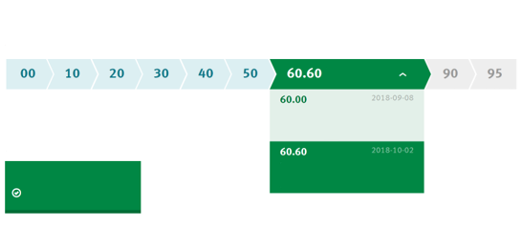
完全采用ISO 30500标准的好处
直接进入已完全采用ISO 30500的市场
符合全球专家推荐的人类和环境安全标准
借用ISO每五年评审一次的ISO 30500标准
省时省钱
为UN SDG作出贡献
寿命周期
标准每5年审查一次
出版
待出版的国际标准
修订/更正
目前
已出版的国际标准
ISO 30500:2018
本标准有助于实现以下可持续发展目标：

Slide 7
ISO 24521标准国家采用情况详情
阿尔及利亚，2019年11月
孟加拉国，2019年8月
贝宁，2019年8月
喀麦隆，2019年11月
科特迪瓦，2019年6月
刚果民主共和国，2020年10月
加纳，2019年12月
肯尼亚，2018年1月
马达加斯加，2020年6月
毛里求斯，2020年9月
纳米比亚，2020年9月
尼日尔，2020年11月
尼泊尔，2020年1月
尼日利亚，2019年10月
卢旺达，2019年9月
塞内加尔，2020年9月
塞舌尔，2019年8月
南非，2020年5月
坦桑尼亚，2020年6月
多哥，2019年7月
突尼斯，2018年2月
乌干达，2017年6月
英国，2016年9月
赞比亚，2016年12月
津巴布韦，2016年5月
截至 2024 年 2 月 26 日的最新全国收养名单

Slide 8
ANSI的全球参与 - 非洲 ARSO
非洲标准化组织（ARSO）是非洲大陆的标准化组织。
ARSO于2019年初成立了一个新的卫生技术协调小组委员会。
ARSO在2019年同时审查了4项ISO无下水管道厕所卫生处理标准：ISO 30500、ISO 24521、ISO 24510、ISO 24511。
各国成员机构投票一致通过了所有四项标准。
ARSO理事会于2019年11月批准所有四项标准成为ARSO统一标准。
ISO 30500、ISO 24521、ISO 24510、ISO 24511已被采纳作为ARSO统一标准。
Notes:
在非洲，区域性和非洲大陆标准机构同时审查了ISO无下水管道厕所卫生处理标准（NSSS）
2018年末，ANSI与ARSO接洽，请求同时审查并通过ISO 30500、ISO 24521、ISO 24510、ISO 24511标准。
2019年初，ARSO新成立了一支卫生小组委员会，以便在ARSO层面审查这些标准。
成立第一支卫生委员会
2019年年中，ARSO召开会议，审查了4项ISO NSSS标准，32个成员国参加了技术委员会，这是ARSO历史上规模最大的一次技术委员会。

Slide 9
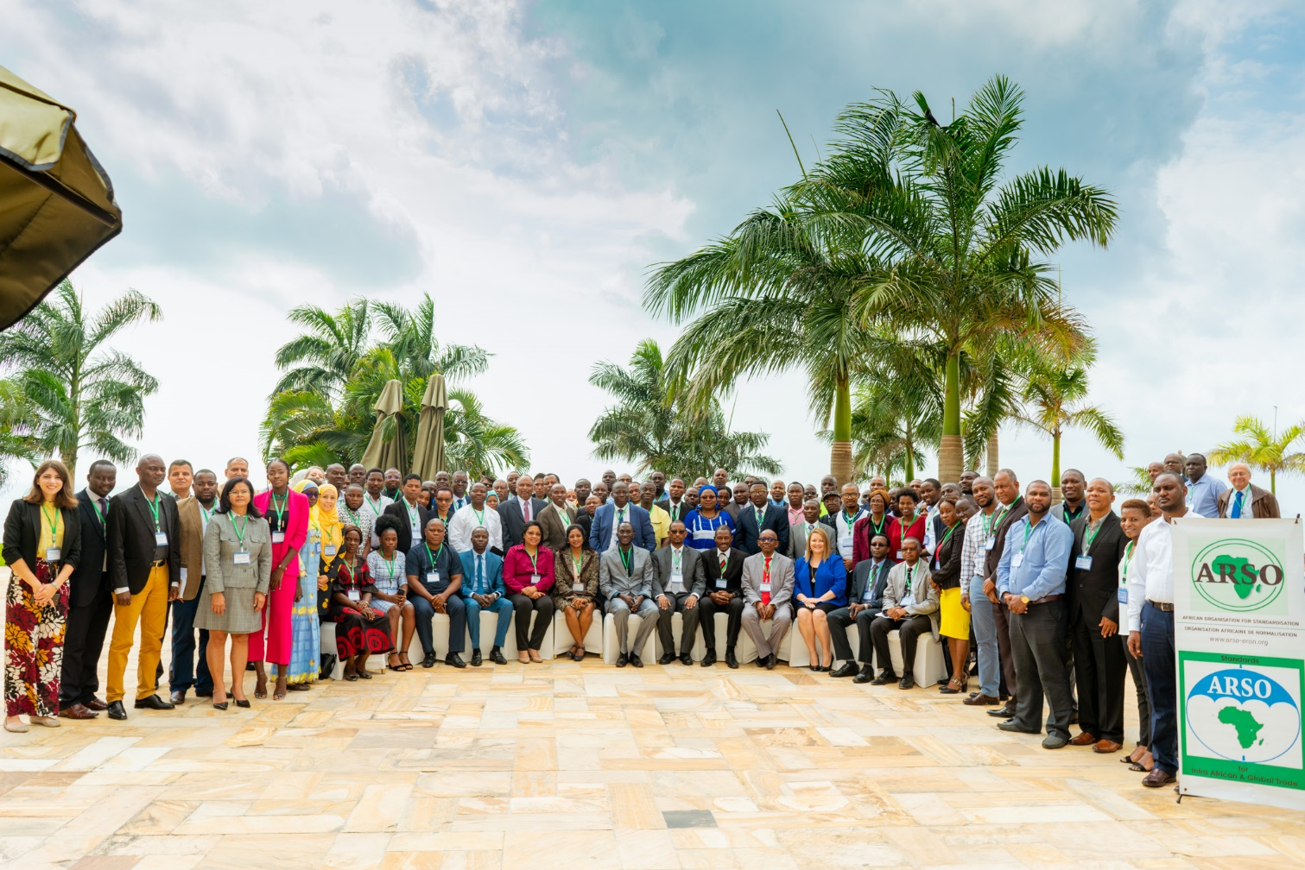
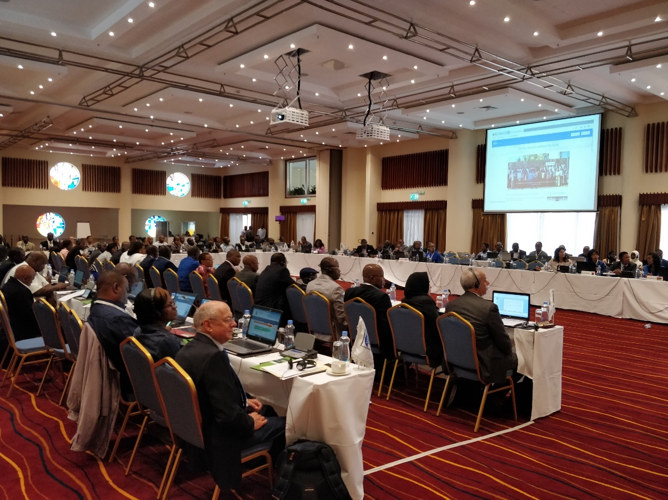
ARSO会议
Notes:
ARSO THC 08-3会议
2019年5月，肯尼亚内罗毕（左）
2019年7月，坦桑尼亚达累斯萨拉姆（右）

Slide 10
ANSI的全球参与 – 西非 ECOWAS
西非国家经济共同体（ECOWAS）是西非区域标准组织，有15个成员国。
ECOWAS于2019年年中成立了一个新的卫生技术协调小组委员会。
ECOWAS于2019年同时审查了2项ISO无下水管道厕所卫生处理标准：ISO 30500和ISO 24521。
ECOWAS成员机构于2020年1月表决通过将ISO 30500和ISO 24521作为ECOWAS统一标准的决议。
西非经共体技术管理委员会于 2021 年 6 月批准该标准为西非经共体协调标准。
Notes:
2019年初，ANSI与ECOWAS接洽，要求同时审查ISO 30500和ISO 24521标准。
2019年年中，ECOWAS新成立一支卫生小组委员会，在ECOWAS层面审查这些标准。
成立第一支卫生小组委员会
2019年年中，ECOWAS召开会议，审查了2项ISO无下水管道厕所卫生处理标准（ISO 30500和ISO 24521）
这两项标准经成员机构批准后，提交ECOWAS TMC审查。如果获得TMC批准，ISO标准将成为ECOWAS的统一标准。所有15个ECOWAS成员国都必须通过其ECOSHAM机制在国家层面采用ECOWAS的统一标准。
西非经共体技术管理委员会于 2021 年 6 月批准该标准为西非经共体协调标准。

Slide 11
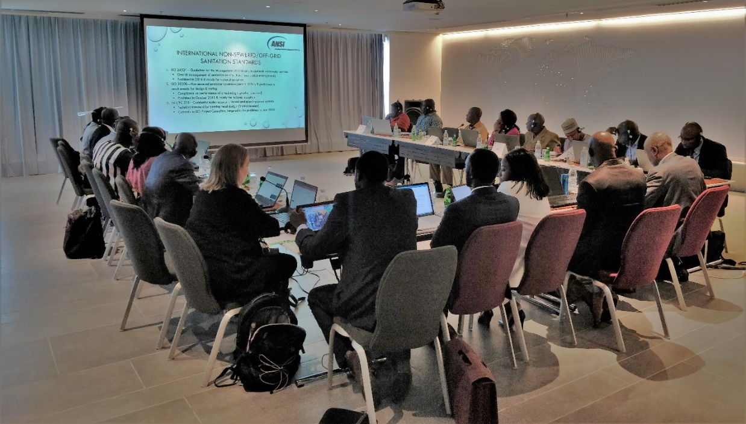
ECOWAS会议
Notes:
ECOWAS THC 会议
科特迪瓦阿比让 2019年8月

Slide 12
ANSI的全球参与 - 南亚
孟加拉国
2019年1月，ANSI联合孟加拉国标准和测试机构（BSTI）以及国家利益相关方召开了一次会议。
BSTI于2019年8月审查通过并在全国采用了ISO 30500、ISO 24521、ISO 24510、ISO 24511和IWA 28标准（完全相同）。
不丹
2020年1月，ANSI会见了不丹标准局（BSB）、工程和人居环境部（MWHS）和不丹厕所组织（BTO）的领导，讨论了ISO无下水管道厕所卫生处理标准及其在不丹的前景。
Notes:
除了南亚和非洲采用外，美国还联合加拿大于2019年11月在全国范围内采用了ISO 30500标准。据信，符合ISO 30500标准的产品也非常适用于美国/加拿大国家公园、农村地区和生态友好型建筑。
如果想了解如何简化您的流程，或者了解问题，尽管告诉ANSI！我们很高兴分享更多关于国家进程/调查结果的信息。

Slide 13
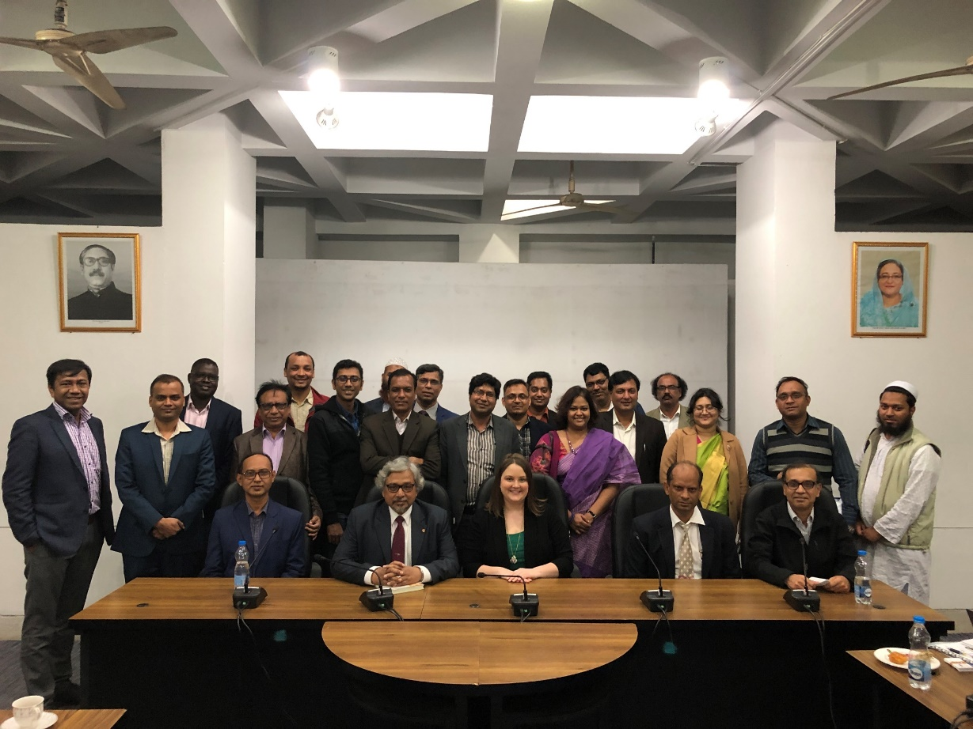
孟加拉国
Notes:
2019年1月孟加拉国达卡会议

Slide 14
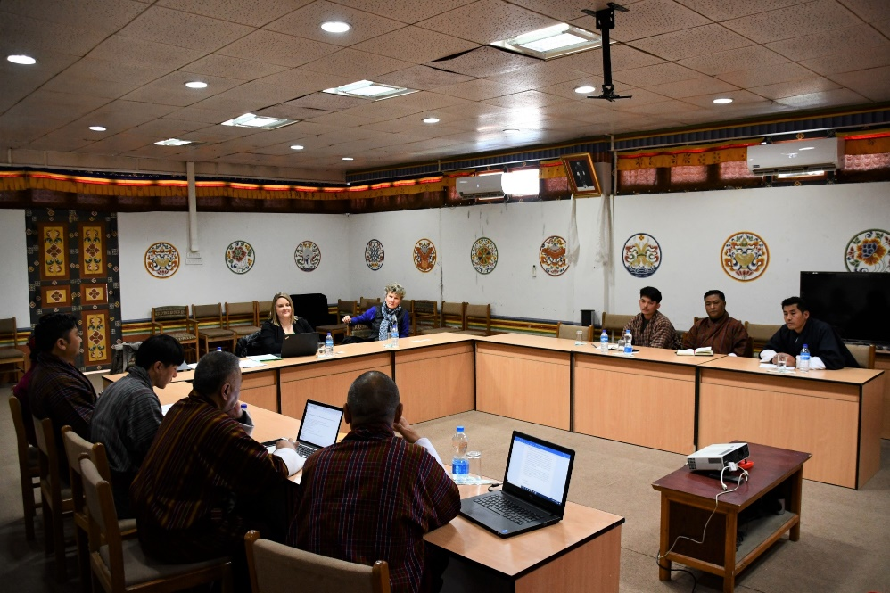
不丹
Notes:
2020年1月不丹廷布会议

Slide 15
ANSI的全球参与 - 南亚
斯里兰卡
2019年12月，ANSI与斯里兰卡标准协会（SLSI）领导层会面，讨论联合主要国家利益相关方举办提高认识研讨会的可能性。
SLSI于2020年1月在科伦坡与国家水务、环境卫生和卫生习惯（WASH）利益相关方共同举办了一次关于ISO无下水管道厕所卫生处理标准的提高认识讲习班。

Slide 16
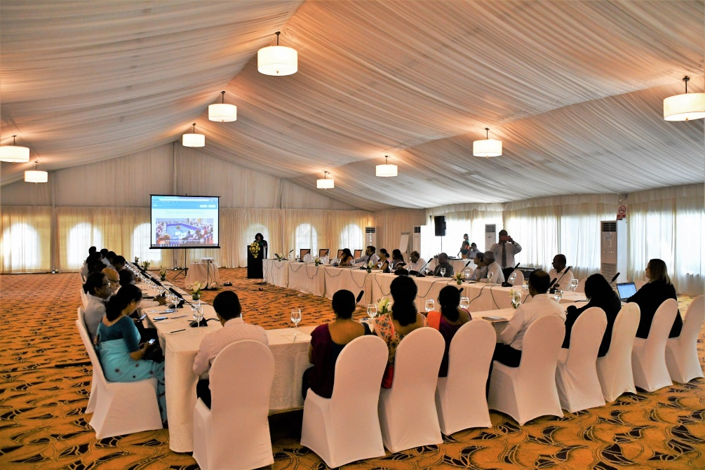
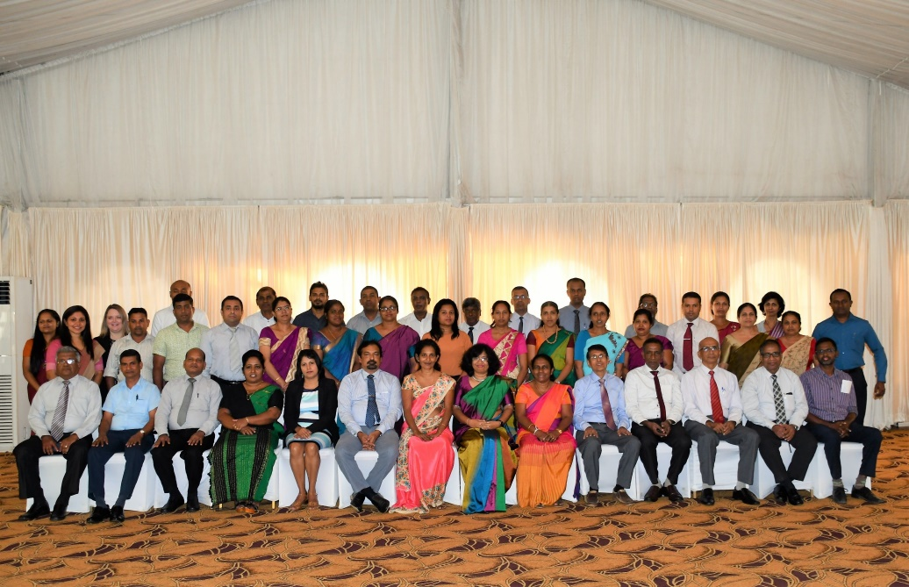
斯里兰卡
Notes:
2020年1月 斯里兰卡标准协会（SLSI）主办的无下水管道厕所卫生处理标准研讨会
斯里兰卡科伦坡

Slide 17
ANSI的全球参与 - 南亚
尼泊尔
2018年5月，ANSI与国家级主要政府和私营部门利益相关方举行会议，讨论ISO无下水管道厕所卫生处理标准。
尼泊尔标准和计量局（NBSM）于2020年1月审查通过并在全国采用了ISO 24521标准。
NBSM目前正在审查ISO 24510和ISO 24511标准，预计将于2020年在全国范围内采用。
NBSM预计将于2020年开始审查ISO 30500。
巴基斯坦和阿富汗
阿富汗国家标准局（ANSA）和巴基斯坦标准质量控制局（PSQCA）已表示有兴趣参加关于ISO 30500和ISO 24521的提高认识研讨会。
Cap-Net 开发署在 2020 年促进了虚拟培训。

Slide 18
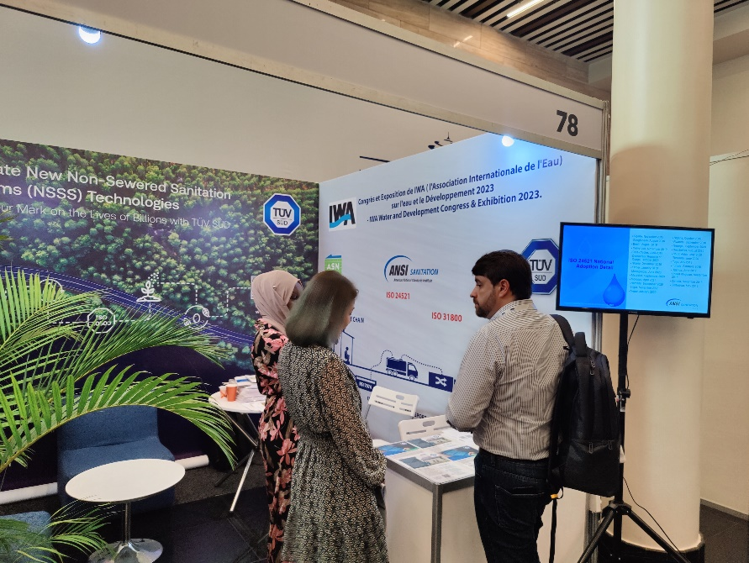
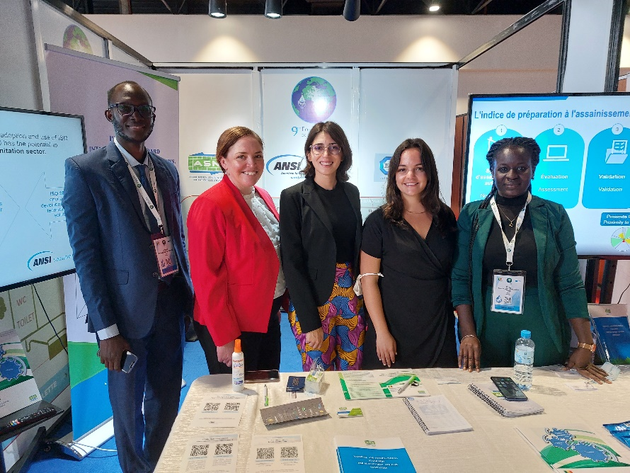
在国际 WASH 会议上查找 ANSI
查看所有过去的活动照片！!
国际水协会发展大会
卢旺达, 2023
世界水论坛
塞内加尔 2022

Slide 19
https://sanitation.ansi.org/
sanitation@ansi.org

